Slide 1
Visual Studio 2005의 기능
기술연구소

Slide 2
Visual Studio 2005의 기능
생산성 향상 기능
언어 향상 기능
My Namespace
Intelisense 및 코드 조각
편집하며 계속 하기
디버거 및 데이터 설명
자동 고침
디자인 타임 식 계산
예외 도우미
WinForms의 향상된 기능
데이터 작업
내코드만 사용 옵션
제네릭(Generic)
연산자오버로드
IsNot 키워드
Using 키워드
부호 없는 정수 형식
부분 클래스(Pariial Class)
BackgroundWorker 개체

Slide 3
생산성 향상 기능

Slide 4
생산성 향상 기능
My 네임스페이스
.NET Framework에서 일반적으로 사용되는 기능의 바로 가기를 제공한다. 또한 My 네임스페이스에는 이전에는 찾아서 사용하는 것이 어렵거나, 관리되지 않는 API 호출 없이는 사용할 수 없었던 기능이 추가되었다.
다음과 같은 클래스가 포함되어 있다.
Application
어플리케이션과 관련한 다양한 기능을 사용할 수 있다.
Computer
오디오, 네트워크, 파일시스템 등을 사용할 수 있는 메서드를 제공한다. 특히 오디오의 경우 API의 호출 없이 한줄의 코드로 소리를 재생할 수 있다.
Forms
프로젝트의 일부로 만들어진 클래스를 열어 상호작용하는 코드를 작성할 수 있다.
Resources
현재 프로젝트의 포함된 리소스를 쉽게 사용할 수 있다.
Settings
설정에 대한 명시적인 접근을 가능하게 한다.
User
사용자에 관한 정보를 제공 한다.

Slide 5
생산성 향상 기능
IntelliSense 및 코드 조각
이전 버전 보다 능동적으로 오류 보고를 한다.
Intellisence 코드 조각 삽입
코드 조각을 계층적 목록에서 선택할 수 있다.
하드 코딩된 경로 및 컨트롤 참조 항목등을 수정 할 수 있다.
수정할 항목들은 Tab 키를 이용해 이동할 수 있다.

Slide 6
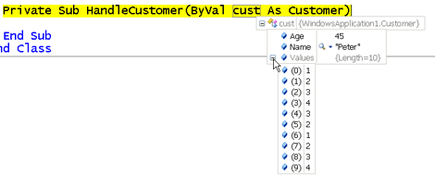
생산성 향상 기능
편집하며 계속하기 , 디버거 데이터 설명
편집하며 계속하기
Visual Basic 2005에서는 디버깅 중에 코드를 변경하고 필요에 따라 코드 명령 포인터를 백업하며 수정된 내용으로 코드 줄을 다시 실행할 수 있다.
중단 모드에서 코드나 버그를 수정할 수 있을 뿐 아니라 거의 모든 코드 수정 작업을 수행할 수 있다.
하지만 일부 수정 작업의 경우에는 디자인 모드로 전환하여 프로젝트를 다시 빌드해야 한다.
디버그 데이터 설명
디버그시 데이터 값을 보는 방법이 향상되었다.
단순 데이터 뿐만 아니라 복합 데이터도 데이터 값을 살펴 볼 수 있다.
값을 표시하는 거 외에 데이터 설명에서 값을 편집할 수도 있다.

Slide 7
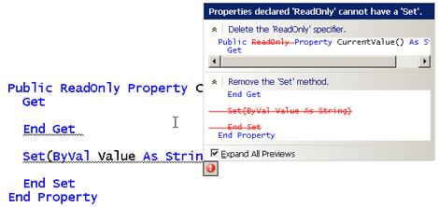
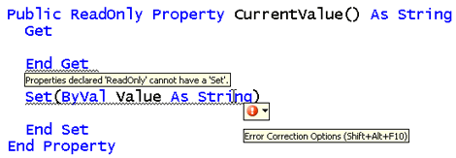
생산성 향상 기능
자동 고침
Visual Basic 2005에는 자동 고침 기능이 추가되어 잘못된 코드가 컴파일되지 않는 이유를 손쉽게 확인하는 것은 물론, 다양한 옵션을 선택하여 오류가 발생한 코드를 간단히 수정할 수 있다.
간단한 입력 오류가 발생한 경우 스마트 태그를 클릭하면 올바른 코드를 선택할 수 있는 제안 사항 목록이 나타난다.
읽기/쓰기 속성을 만든 다음 이를 읽기 전용으로 만들려고 하는 경우, 당연히 ReadOnly 키워드가 있겠지만 이제는 Set 블록에 무언가가 잘못되었음을 나타내는 파란색 "물결 무늬"가 표시되어 오류를 쉽게 확인할 수 있다. 오류 근처에 표시되는 스마트 태그를 확장해서 해결 방법을 선택한 다음 연결된 링크를 클릭하여 변경 작업을 수행한다.

Slide 8
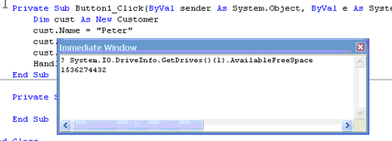
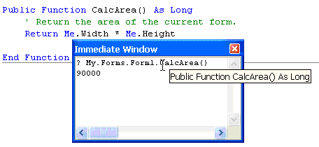
생산성 향상 기능
디자인 타임 식 계산
디자인 타임에 직접 실행 창에서 식을 계산하는 기능
이 기능은 직접 실행 창에서 Framework 메서드와 사용자가 정의한 메서드를 호출하여 메서드를 테스트하고 코드를 디버깅하는 등의 작업을 수행할 수 있도록 해준다.
또한 작성한 모든 코드를 호출할 수 있다. 그 예로 다음 그림에서는 폼의 클래스 내에서 코드를 호출하는 것을 보여준다. 물론 디자인 모드에서 직접 실행 창에 입력할 때도 중단 모드에서처럼 IntelliSense 도움말을 사용할 수 있다.

Slide 9
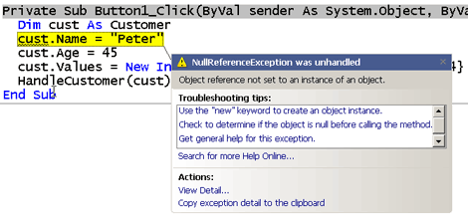
생산성 향상 기능
예외 도우미
Visual Studio 2005에서는 처리되지 않은 런타임 예외가 발생하는 경우 이를 지원하는 기능을 제공한다.
예외 처리기 버블은 코드 줄 내의 정확한 위치를 가리켜 예외에 대한 표준 정보를 제공하는 것은 물론, 예외에 대해 조치해야 할 사항과 예외의 재발을 막기 위한 방법이 나와 있는 유용한 정보를 한다.
다음 그림 에서는 실제로 적용된 예외 지원 버블을 보여 준다.

Slide 10
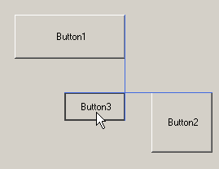
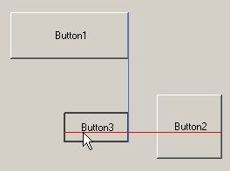
생산성 향상 기능
Window Forms의 향상된 기능
맞춤선과 위치 내 속성 편집의 두 가지를 사용하면 폼을 원하는 대로 훨씬 손쉽게 배열할 수 있습니다.
맞춤선을 사용하면 폼을 배열할 때 컨트롤을 다른 컨트롤과 손쉽게 정렬할 수 있습니다.
맞춤선을 사용하여 컨트롤의 텍스트 정렬
FlowLayoutPanel, TableLayoutPanel 및 관리되는 WebBrowser 컨트롤을 비롯하여 다른 유용한 컨트롤도 많이 추가 되었다.

Slide 11
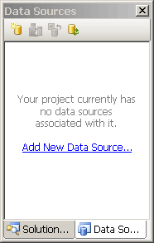
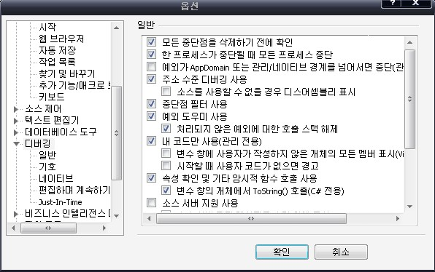
생산성 향상 기능
데이터 작업, 내 코드만
데이터 작업
데이터 소스에 바인딩하는 작업을 단순화 하였다.
특정 데이터 항목으로 작업해야 하는 경우 테이블 또는 필드 그룹을 폼으로 끌어 오면 Visual Studio 2005에서 자동으로 바인딩된 컨트롤을 만듭니다.
내코드만
직접 작성하지 않은 모든 코드를 항상 건너뛰는 옵션 추가
이 동작은 내 코드만 사용 옵션으로 제어하며, 이 옵션은 기본적으로 사용한다.

Slide 12
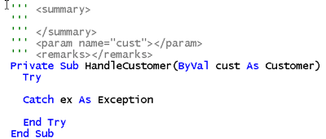
생산성 향상 기능
XML 코드 주석
코드를 문서화하는 작업은 응용 프로그램의 중요 하다.
Visual Basic 2005에는 코드에서 손쉽게 추출 및 구문 분석하고 설명서로 변환할 수 있는 XML 기반 주석을 만드는 기능이 추가되었다.
프로시저 외부에 ''' 부호(''' 부호로 시작하는 주석)를 입력한 다음 Enter 키를 누른다.
그림 처럼 Visual Studio 2005에서는 XML 기반 주석 구조를 자동으로 만든다.

Slide 13
언어관련 향상 기능

Slide 14
언어관련 혁신 사항
연산자 오버로드
연산자 오버로드
.NET Framework는 원래 오버로드된 연산자를 지원하지만 Visual Basic은 2005 릴리스에서 부터 이 기능을 지원 한다.
이 기능을 사용하여 연산자의 기능을 특정 클래스로 오버로드하여 사용할 수 있을 뿐 아니라(이전 릴리스에는 없는 기능) +, -, *, / 등과 같은 표준 언어 연산자에 대한 기능을 오버로드할 수도 있다.
+ 연산자는 일반적으로 숫자 값에 대해서만 정의되지만 String 클래스에서 두 개의 피연산자를 연결하도록 연산자의 동작을 오버로드 되어 있다.
연산자 오버로드가 지원되지 않는 상태에서 Point 및 Size 값을 추가하는 방법
Dim p2 As point = Point.op_Addition(p1, s1)
Point 및 Size 구조에 대해 표준 수치 연산자를 사용하여 연산을 수행
Dim p2 As Point = p1 + s1
이전 버전의 Visual Basic에서는 op_Addition 메서드 등을 명시적으로 호출하여 Point 및 Size 구조에 추가해야 했음

Slide 15
언어관련 혁신 사항
제네릭(Generic)
제네릭(Generic)
generic의 개념과 generic을 사용하여 Visual Basic 코드의 성능, 효율 및 관리 용이성 향상
‘일관성이 없는 코드 Dim customerList As New System.Collections.ArrayList customerList.Add(New Customer("Tom", 48)) customerList.Add(New Customer("Jerry", 73)) customerList.Add("Hello, this won't work!") For Each cust As Customer In customerList Console.WriteLine(cust.Name) Next
‘일관성 및 성능을 확보해 주는 코드 Dim customerList As New List(Of Customer) customerList.Add(New Customer("Tom", 48)) customerList.Add(New Customer("Peter", 45)) customerList.Add(New Customer("Jerry", 73)) For Each cust As Customer In customerList Console.WriteLine(cust.Name) Next

Slide 16
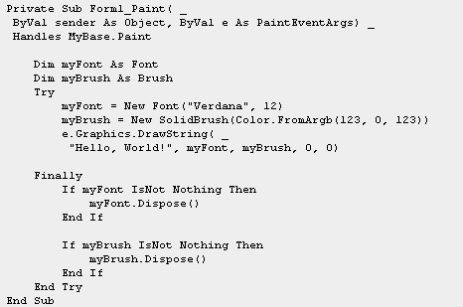
언어관련 혁신 사항
IsNot 키워드, Using 키워드
IsNot 키워드
개체 참조가 다른 개체 참조와 다른지 여부를 확인하기 위해 다소 불편하고 어색한 구문을 사용
If Not (obj Is Nothing) Then
Visual Basic 2005에 새로 추가된 IsNot 키워드를 사용하면 앞의 예제를 다음과 같이 다시 작성
If obj IsNot Nothing Then
Using 키워드
개체에서 사용되는 리소스를 해제하기 위한 표준 메커니즘으로 Dispose 메서드를 제공
개체의 작업이 완료되면 사용하는 개체의 Dispose 메서드를 호출하는 것이 좋다.
Using 키워드를 사용하면 블록이 종료되는 방식과 관계없이 블록 종료 시 개체를 자동으로 삭제

Slide 17
언어관련 혁신 사항
부호 없는 정수 형식, 부분 클래스
부호 없는 정수
Visual Basic은 지금까지 부호 없는 바이트와 부호 있는 정수 형식을 지원해 왔지만 부호 있는 바이트나 부호 없는 정수는 지원하지 않았다.
Basic .NET 2002 및 2003에서는 개발자가 .NET Framework의 부호 없는 형식을 만들어 사용할 수 있지만 이러한 값에 대해 수치 연산을 수행할 수는 없었다.
부분 클래스
부분 클래스를 사용하면 단일 클래스를 여러 파일에 나눌 수 있다.
사용자가 작성한 코드와는 다른 파일에 코드를 저장하되, 동일한 클래스에서 기능을 제공하는 Visual Studio와 같은 코드 생성기에서 찾을 수 있다. 이러한 방식을 통해 비주얼 디자이너는 사용자가 작성한 코드에 영향을 주지 않고 훨씬 쉽게 코드를 구문 분석하고 다시 생성할 수 있다.
기본 클래스는 일반 클래스처럼 만들어지지만 클래스에 포함된 추가 부분은 Partial 키워드를 사용하여 선언된다.
여러 명의 개발자가 프로젝트를 진행할 때 고려할 만한 기능이다.

Slide 18
언어관련 혁신 사항
BackgroundWork 개체
BackgroundWork 개체
많은 Visual Basic 개발자들은 항상 비동기 처리를 다루는 문제를 어렵게 생각
또한 이전 버전에서는 콜백 프로시저가 올바른 스레드에서 실행되고 있는지 확인하기 어렵다.
그러나 Visual Basic 2005 개발자는 BackgroundWorker 구성 요소를 사용하여 이러한 작업을 자동으로 처리할 수 있다.
BackgroundWorker 구성 요소의 RunWorkerAsync 메서드를 호출하여 해당 구성 요소의 DoWork 이벤트 처리기에서 코드를 실행 한다.
백그라운드 작업이 완료되면 BackgroundWorker 구성 요소는 RunWorkerComplete 이벤트를 발생시켜 호출자가 작업이 완료된 사실에 반응할 수 있도록 한다.
RunWorkerComplete 이벤트 처리기는 주 스레드에서 실행되므로 구성 요소가 포함된 폼에서 컨트롤을 업데이트 할 수 있다.

